Slide 1
Семиотика культуры
Лекция 6
Лукьянова Н.А.

Slide 2

Расширения семиотики
Клод Леви-Стросс говорил: ≪Если мы хотим понять, что такое искусство, религия, право, может быть даже кухня и правила вежливости, мы должны рассматривать их как коды, формируемые сочетанием знаков по образцу языковой коммуникации≫.
Для Ч. Пирса также характерно понимание общественной жизни как функционирования знаковых систем.

Slide 3

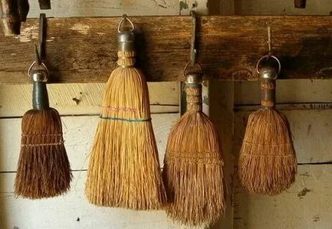
Основные категории: культурные знаки, концепты и тексты. Текст культуры.
Семиотика культуры имеет дело с такими категориями, как культурный знак, культурный концепт, культурный текст, текст культуры.
Культурный знак включает в себя всю совокупность представлений, связанных с его референтом в народной традиции и в языке.
Культурный знак
воплощается в разных культурных кодах –
вербальном, поведенческом, предметном.

Slide 4
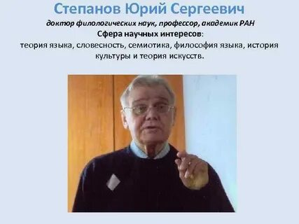
Культурные концепты
Культурные концепты подразумевают содержательную, интенсиональную сторону культурного знака. Это ключевые понятия данной культуры, имеющие ценностное значение.
Как ≪константы русской культуры≫.
Вера, знание, грех, тоску, хлеб,
письмо, ремесло, деньги.
Концепт – это ≪как бы сгусток культуры в сознании человека≫, ≪концепты не только мыслятся, они переживаются≫.
Баба-яга, Кощей Бессмертный, Буратино

Slide 5
Культурный текст
Культурный текст – это и есть наиболее общая категория, через которую раскрывается содержание культурных концептов, культурных знаков.
≪Текст культуры представляет собой наиболее
абстрактную модель действительности с позиций данной культуры. Поэтому его можно определить как картину мира данной культуры≫.

Slide 6
Спасибо за внимание!

